Slide 1
Jméno autora: Mgr. Petra Trajerová
Datum vytvoření: 26. 8. 2012
Číslo DUMu: VY_32_INOVACE_16_EVV2
Ročník: 1.
Estetická a výtvarná výchova
Vzdělávací oblast: Odborné vzdělávání, Výtvarná příprava
Vzdělávací obor: Kosmetické služby
Tematický okruh: Dějiny umění
Téma: Umění STAROVĚKU (Mezopotámie)
Metodický list/anotace: Prezentace – Výklad, ukázky, příklady, opakování

Slide 2
MEZOPOTÁMIE
Sochařství, malířství, užité umění

Slide 3
Sochařství
Nedostatek kamene drobnější sošky
materiál: vápenec, dřevo
Vysvětli hlavní principy mezopotámského sochařství:
KONCEPČNÍ REALISMUS
ZÁKON FRONTÁLNÍHO ZOBRAZENÍ
HIERATICKÁ PERSPEKTIVA
STYLIZACE
HORIZONTÁLNÍ PÁSY
?

Slide 4
Sochařství
RELIÉFY ?Co je to reliéf?
standarta z Uru
Chammurappiho stéla
VOLNÉ SOCHY
Král Gudea
GLYPTIKA ?Co je to glyptika?
Pečetní válečky

Slide 5
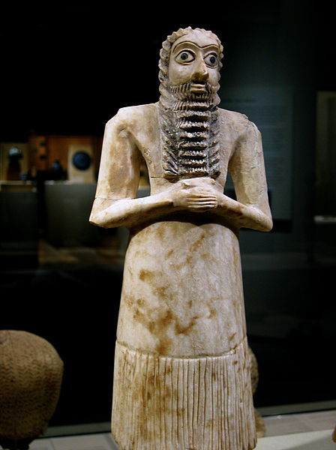
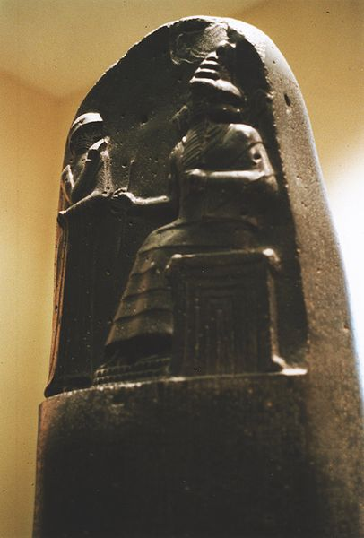
Obr.1
Obr.2

Slide 6
Malířství
Skoro se nedochovalo
Stěny paláců zdobilo nástěnné malířství
Vynález plastických a polévaných cihel
  Babylón (reliéfy zvířat, lvi, draci)
  Mozaiky z barevných kaménků
  VYSVĚTLETE, CO JE MOZAIKA

Slide 7
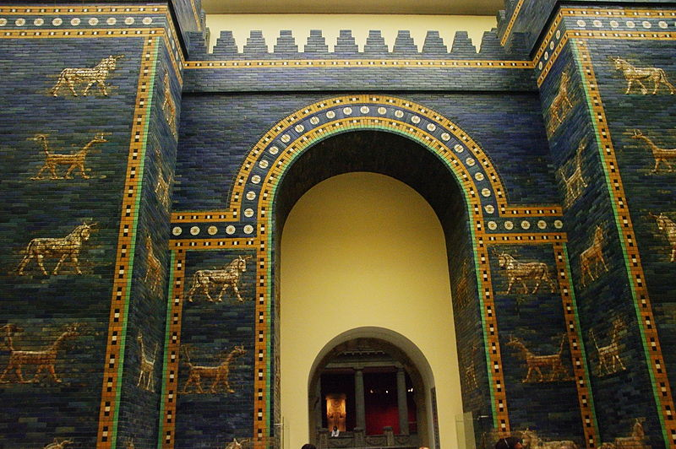
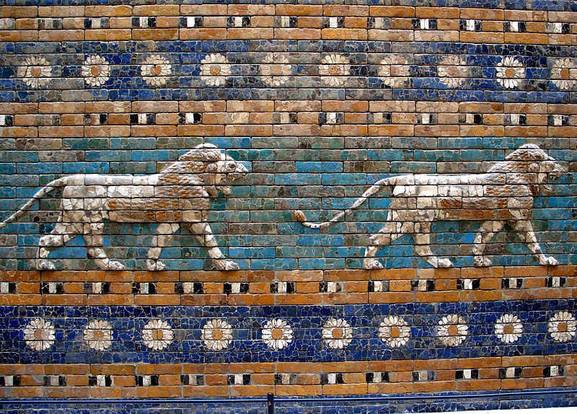
Obr.3
Obr.4

Slide 8
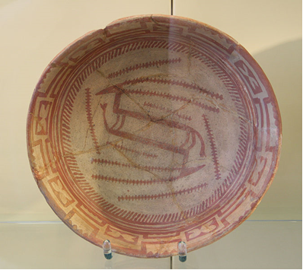
Užité umění
Zlatnictví
Hlava královny ŠUBADY
Koza v křoví ze zlata a stříbra
Tepané nádoby
Textilní řemeslo – látky, koberce
Keramika – glazury a polevy
Obr.5

Slide 9
Citace a odkazy
Obr.1 - MAKTHORPE. File:Mesopotamia male worshiper 2750-2600 B.C.jpg - Wikimedia Commons [online]. [cit. 5.11.2013]. Dostupný na WWW: http://commons.wikimedia.org/wiki/File:Mesopotamia_male_worshiper_2750-2600_B.C.jpg
Obr.2 – RAMA. File:Code-de-Hammurabi-2.jpg - Wikimedia Commons [online]. [cit. 5.11.2013]. Dostupný na WWW: http://commons.wikimedia.org/wiki/File:Code-de-Hammurabi-2.jpg
Obr.3 – BALOU46. File:Berlin-mitte-pergamon-ischtar-tor.jpg - Wikimedia Commons [online]. [cit. 5.11.2013]. Dostupný na WWW: http://commons.wikimedia.org/wiki/File:Berlin-mitte-pergamon-ischtar-tor.jpg
Obr.4 - LOHEN11. File:Berlín - Pergamon - Porta d'Ishtar - Lleons.JPG - Wikimedia Commons [online]. [cit. 5.11.2013]. Dostupný na WWW: http://commons.wikimedia.org/wiki/File:Berl%C3%ADn_-_Pergamon_-_Porta_d%27Ishtar_-_Lleons.JPG
Obr.5 - SCHÜTZE, Einsamer. File:Vorderasiatisches Museum Berlin 096.jpg - Wikimedia Commons [online]. [cit. 5.11.2013]. Dostupný na WWW: http://commons.wikimedia.org/wiki/File:Vorderasiatisches_Museum_Berlin_096.jpg

Slide 10
Použitá literatura
MRÁZ, Bohumír. Dějiny výtvarné kultury 1. Praha: IDEA SERVIS, 2002, ISBN 1866-060-02.

